Slide 1
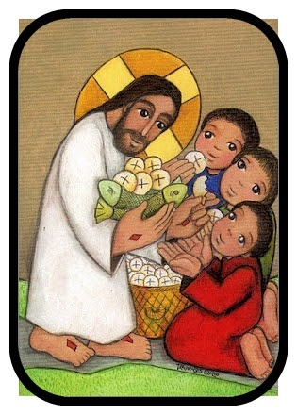
Ministerio Amigos de Jesús y María
Ciclo B - XVII domingo del tiempo Ordinario
Juan 6, 1-15
Jesús da de comer a la muchedumbre.
www.fcpeace.org

Slide 2
Jesús da de comer a la muchedumbre.

Slide 4
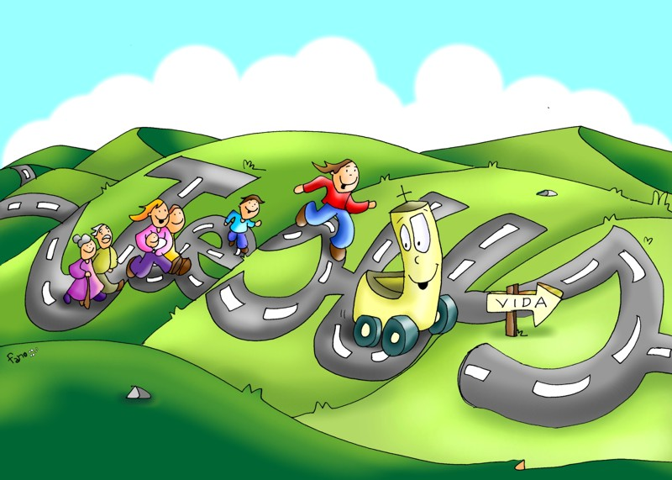
¿Por qué la gente seguía a Jesús?
Habían visto los signos que hacía curando a los enfermos.

Slide 5
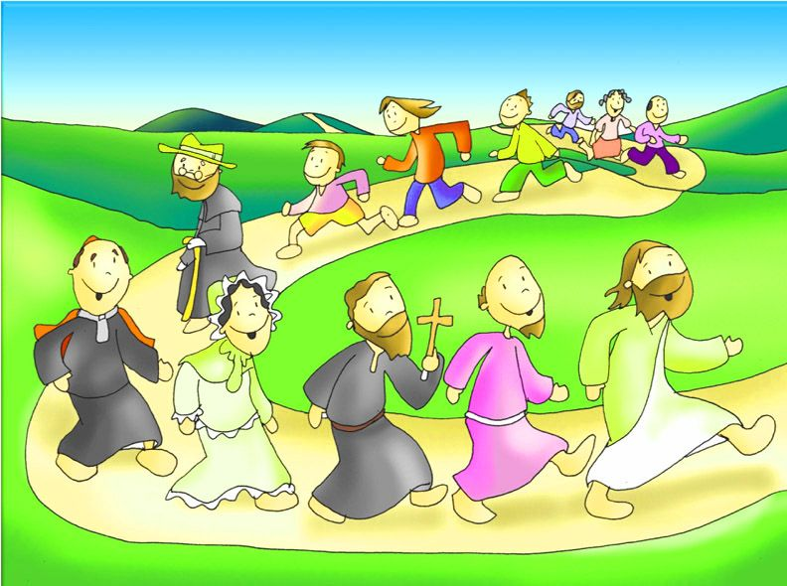
¿Por qué quiere Jesús que lo sigamos?
Lo amamos con todo nuestro corazón

Slide 6
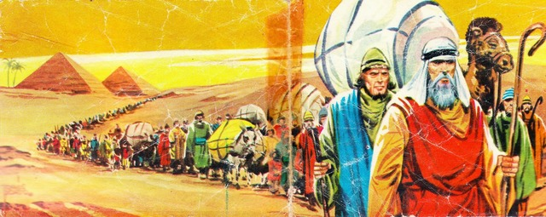
¿Cuál fiesta de los judíos se aproximaba?
La Pascua, cuando Dios los liberó de la esclavitud en Egipto

Slide 7
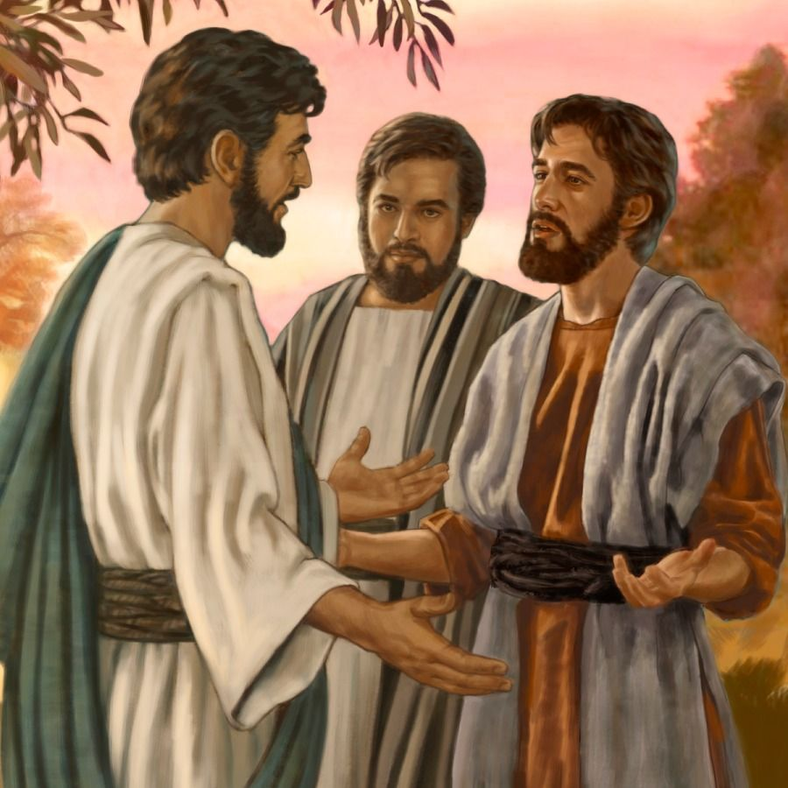
Era hora de la comida, ¿Qué le pregunta Jesús a su discípulo, Felipe?
¿Cómo compraremos pan para que coman éstos?

Slide 8
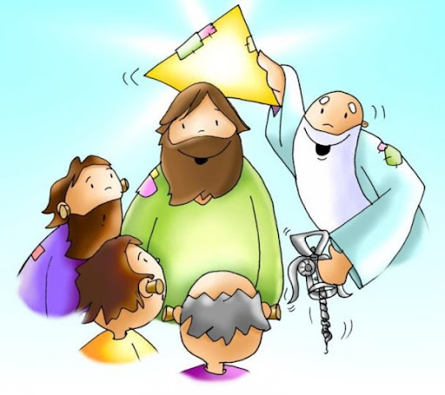
¿Por qué le pregunta esto?
Quería probar si tenía fe en Su poder como Dios Todopoderoso.

Slide 9
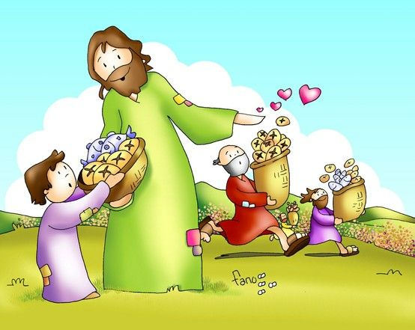
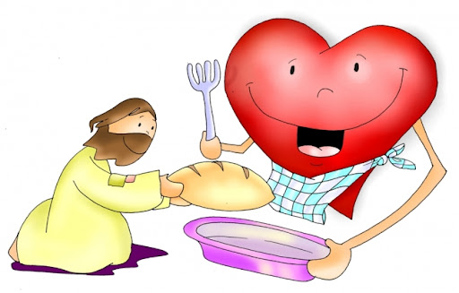
Otro discípulo, Andrés le dice que hay un muchacho con 5 panes y 2 pescados. Jesús podría darle de comer a todos sin esta donación?
Si, Jesús es Dios y puede hacer cualquier cosa.

Slide 10
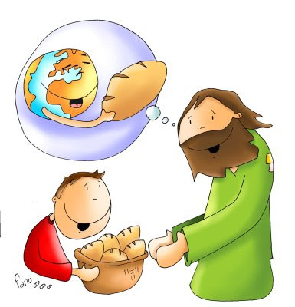
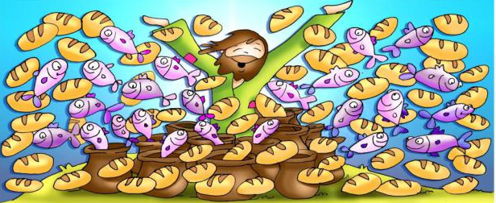
¿Por qué recibe los pescados y el pan del muchacho?
Jesús quiere que seamos generosos. Al compartir lo que somos y tenemos, Dios multiplica el bien para todos.

Slide 11
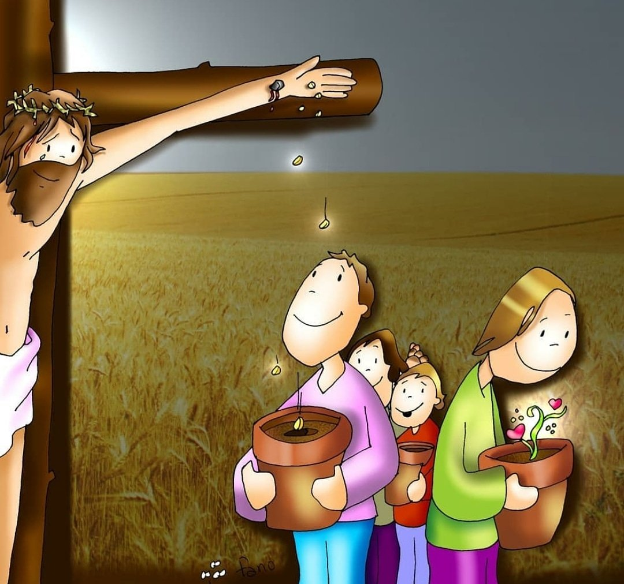
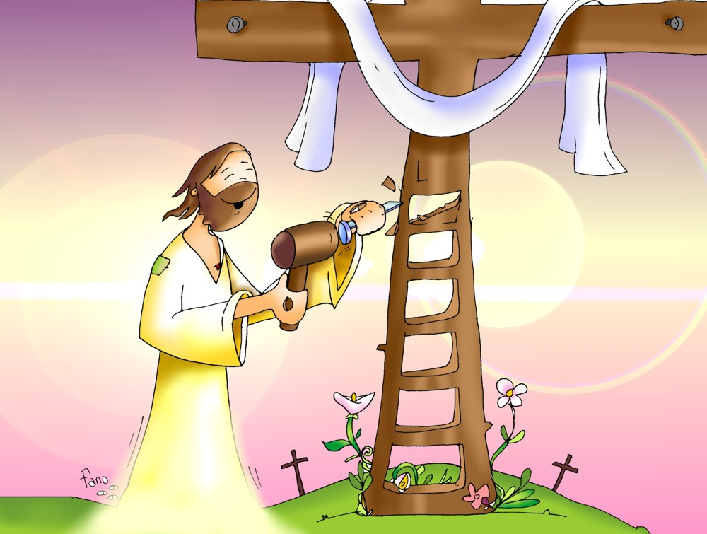
¿Qué dio Jesús para el bien de nosotros?
Su vida para el perdón de nuestros pecados

Slide 12
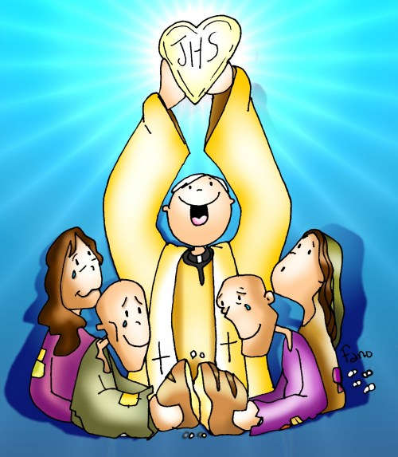
¿Qué nos dejó para ayudarnos?
Su presencia en la Eucaristía, el pan y el vino consagrado que se multiplica en todas las misas.

Slide 13
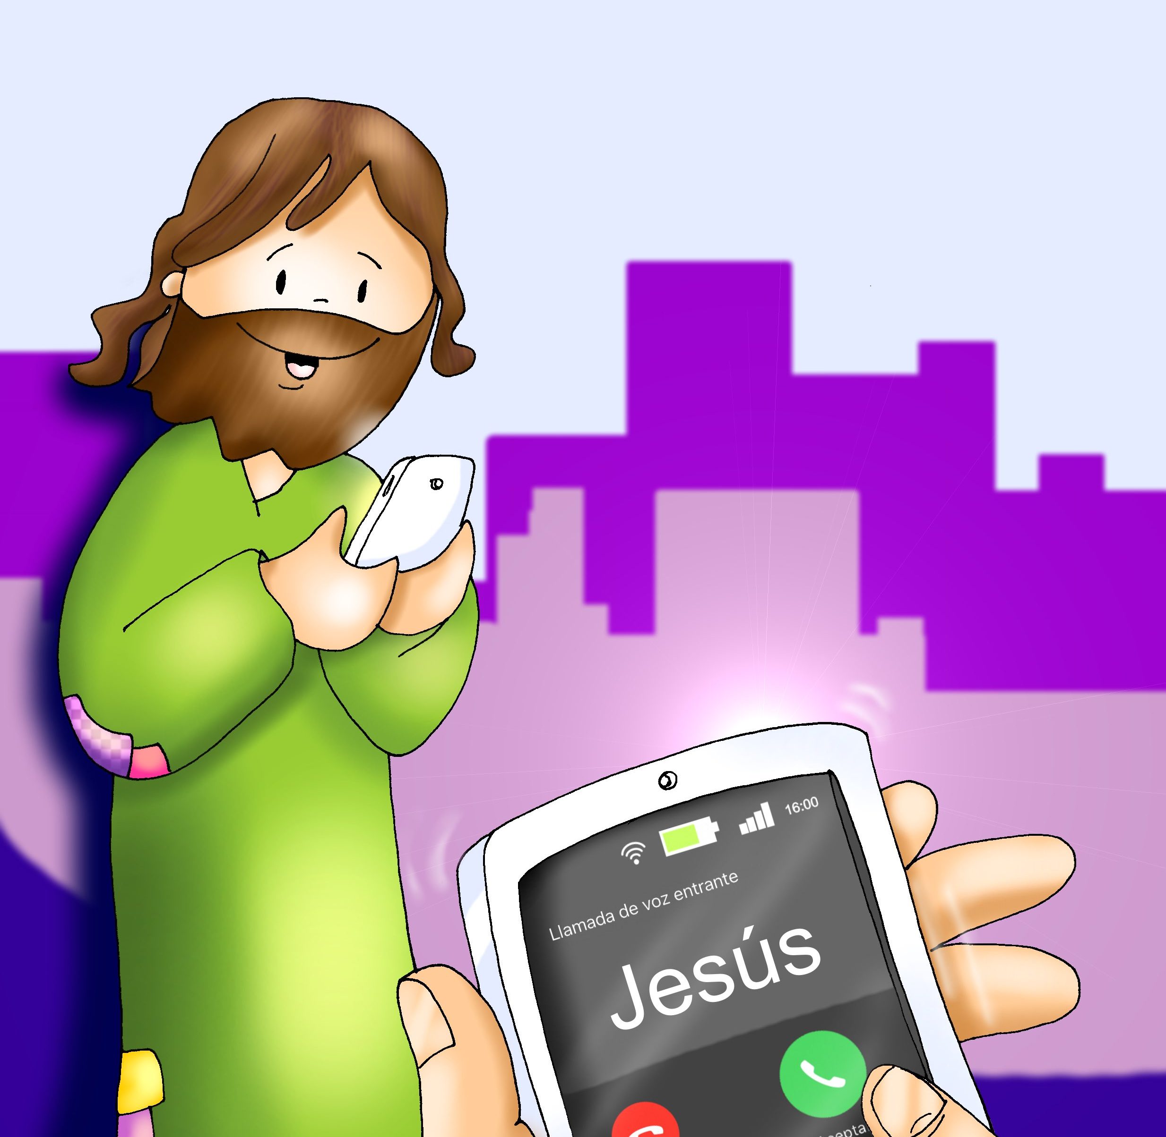
¿Qué le puedes donar a Jesús para que lo multiplique para el bien de todos?

Slide 14
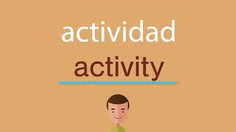

Slide 15
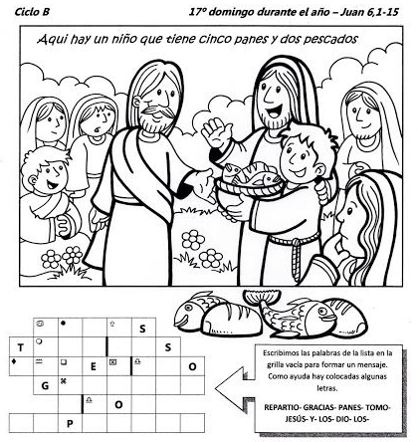
J E S U
O M 0
L O
P A N S
D I
R A C I A S
Y
L S
R E A R T I O

Slide 16
Jesús quiere que lo amemos mucho y que seamos generosos con nuestras bendiciones. En un pez escríbele una nota a Jesús dejándole saber que lo amas. En el otro, escribe algo que quieres compartir con Jesús para que lo multiplique para el bien de otros.

Slide 17
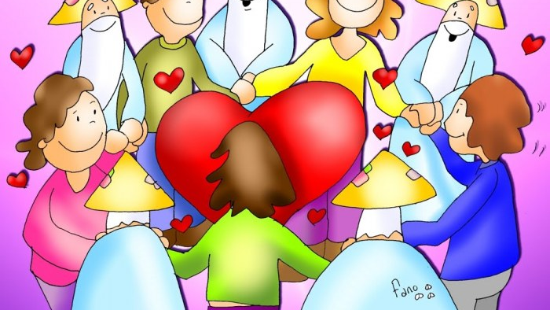
ORACIÓN
Señor, llena mi corazón con amor para amarte más y amar a mi prójimo más. Ayúdame a ser generoso con todas las bendiciones que me has dado. Gracias por dar Tu Vida por mí y por quedarte conmigo en la Eucaristía. Te quiero mucho. Amén

Slide 18
Los Panes y los Peces, La Escuela en tu Hogar, (3-6 años)

Slide 19
Cinco Panes y Dos Peces, 08Selegna (8+ años)

